Slide 1

1.4 数据结构+算法=程序
1.4.1 程序和数据结构
程序总是以某些数据为处理对象。将松散、无组织的数据按某种要求组成一种数据结构，对于设计一个简明、高效、可靠的程序是大有益处的。
沃思指出，程序就是在数据的某些特定的表示方法和结构的基础上，对抽象算法的具体表述，所以说程序离不开数据结构。
程序是通过某种程序设计语言描述的，程序设计语言具有实现数据结构和算法的机制，其中类型声明与对象定义用于实现数据结构，而语句实现实现算法，描述程序的行为。

Slide 2
1.4.2 算法和程序
由程序设计语言描述的算法就是计算机程序。
对一个求解问题而言，算法就是解题的方法，没有算法，程序就成了无本之末，无源之水，有了算法，将它表示成程序是不困难的。
算法是程序的“灵魂”。算法在整个计算机科学中的地位都是极其重要的。

Slide 3
1.4.3 算法和数据结构
算法
数据结构

Slide 4

数据结构角度求解问题的过程
ADT ＝ 逻辑结构 ＋ 抽象运算（功能描述）
❶ 问题描述
映射
运算实现
❷ 设计存储结构
存储结构₁
…
存储结构_{n}
算法₁₁
…
算法_{1m}
算法_{n1}
…
算法_{nm}
❸ 算法设计
算法分析
❹ 算法分析
最佳算法

Slide 5
数据结构观
编程一般过程
软件工程思想
问题求解 ⇨ 算法设计
算法实现 ⇨ 选择合适的存储结构
存储结构设计取决于数据的逻辑结构，并且为运算高效实现服务。

Slide 6
应用程序
基本运算1
…
基本运算n
实现了的数据结构
数据
程序员可以直接使用它来存放数据⎯作为存放数据的容器。
程序员可以直接使用它的基本运算⎯完成更复杂的功能。

Slide 7
示例
(1) 定义抽象数据类型ASet和BSet
定义单个集合的抽象数据类型ASet，其中所有元素为正整数，包含创建一个集合、输出一个集合和判断一个元素是否为集合中元素的基本运算。
在此基础上再定义两个集合运算的抽象数据类型BSet，包含集合的并集、差集和交集运算。
（2）实现Aset和BSet。
（3）设计使用ASet和BSet的应用程序。

Slide 8
 问题描述
ADT ASet
{
数据对象：D={d_{i} | 0≤i≤n，n为一个正整数}
运算的定义：
void cset(&s,a,n)：由含n个元素的数组a创建一个集合s。
void dispset(s)：输出集合s。
int inset(s,e)：判断元素e是否为集合s中的元素。
}
ADT BSet
{
数据对象：D={ s_{i}∈ASet | 0≤i≤n，n为一个正整数}
运算的定义：
void add(s₁,s₂,s₃)：s₃=s₁∪s₂ //求集合的并集
void sub(s₁,s₂,s₃)：s₃=s₁-s₂ //求集合的差集
void intersection(s₁,s₂,s₃)：s₃=s₁∩s₂
//求集合的交集
}

Slide 9
 设计存储结构
采用一个整型数组data存放集合的元素。
由于C/C++语言中数组并没有一个标识数组中实际元素个数的值，为此用一个整型变量length表示数组中的实际元素个数。
设计集合类型Set如下：
typedef struct //集合结构体类型
{ int data[MaxSize]; //存放集合中的元素，其中MaxSize为常量
int length; //存放集合中实际元素个数
} Set; //将集合结构体类型用一个新类型名Set表示

Slide 10
 设计运算算法
ASet抽象数据类型中的运算算法对应的函数如下：
void cset(Set &s,int a[],int n) //由数组a创建集合s
{ for (int i=0;i<n;i++)
s.data[i]=a[i];
s.length=n;
}

Slide 11
void dispset(Set s) //输出集合s中的所有元素
{ for (int i=0;i<s.length;i++)
printf("%d ",s.data[i]);
printf("\n");
}

Slide 12
int inset(Set s,int e) //判断e是否在集合s中
{ for (int i=0;i<s.length;i++)
if (s.data[i]==e)
return 1;
return 0;
}

Slide 13
BSet抽象数据类型中的运算算法对应的函数如下：
void add(Set s1,Set s2,Set &s3) //求集合的并集
{ int i;
for (i=0;i<s1.length;i++) //将集合s1的所有元素⇨s3
s3.data[i]=s1.data[i];
s3.length=s1.length;
for (i=0;i<s2.length;i++) //将s2中不在s1中的元素⇨s3
if (!inset(s1,s2.data[i]))
{ s3.data[s3.length]=s2.data[i];
s3.length++;
}
}

Slide 14
void sub(Set s1,Set s2,Set &s3) //求集合的差集
{ s3.length=0;
for (int i=0;i<s1.length;i++)
//将s1中不出现在s2中的元素⇨s3
if (!inset(s2,s1.data[i]))
{ s3.data[s3.length]=s1.data[i];
s3.length++;
}
}

Slide 15
void intersection(Set s1,Set s2,Set &s3) //求集合的交集
{ s3.length=0;
for (int i=0;i<s1.length;i++)
//将s1中出现在s2中的元素⇨s3
if (inset(s2,s1.data[i]))
{ s3.data[s3.length]=s1.data[i];
s3.length++;
}
}

Slide 16
 设计应用程序SetApp主函数
void main()
{ int a[]={1,4,2,6,8};int b[]={2,5,3,6};
Set s1,s2,s3; cset(s1,a,5); cset(s2,b,4);
printf("集合s1:"); dispset(s1);
printf("集合s2:"); dispset(s2);
add(s1,s2,s3);
printf(“集合s1和s2的并集:”); dispset(s3);
sub(s1,s2,s3);
printf(“集合s1和s2的差集:”); dispset(s3);
intersection(s1,s2,s3);
printf(“集合s1和s2的交集:”); dispset(s3);
}

Slide 17
应用程序SetApp的结构：
main
BSet
cset
dispset
add
sub
intersection
ASet
inset

Slide 18
 程序执行结果
集合s1: 1 4 2 6 8
集合s2: 2 5 3 6
集合s1和s2的并集: 1 4 2 6 8 5 3
集合s1和s2的差集: 1 4 8
集合s1和s2的交集: 2 6

Slide 19
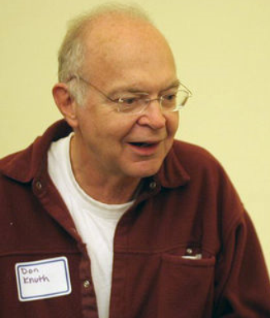
1.4.4 数据结构的发展
与数据结构历史相关的计算机科学家
Donald Ervin Knuth（高德纳） 1938年1月10日出生
1974年获得图灵奖，以及无数奖项
称为最伟大的计算机科学家之一
《计算机程序设计的艺术》系列，开始于他念博士期间，计划出七卷，第一卷《基本算法》于1968年出版，第二卷《半数字化算法》于1969年出版，第三卷《排序与搜索》于1973年出版，第四卷《组合算法》于2008年出版。《计算机程序设计的艺术》一书以其内容的丰富和深刻喻为经典，有人甚至称之为“计算机的圣经”

Slide 20
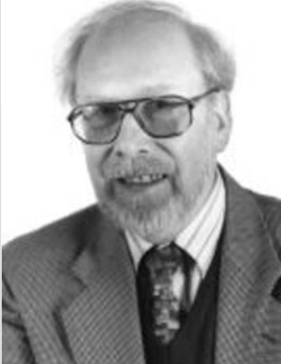
Niklaus Wirth，1934年2月15日出生于瑞士
Niklaus Wirth是著名的Pascal语言设计者 之一。
凡是学过一点计算机知识的人大概都知道“数据结构十算法= 程序”这一著名公式。提出这一公式并以此作为其一本专著的书名，并提出结构化程序设计这一革命性概念
沃思在其他方面也有许多创造，为了定义和描述语言，沃思对著名的“巴科斯-诺尔范式”BNF进行了扩充，成为EBNF（Extended BNF）。
1984年获得图灵奖

Slide 21
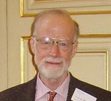
C.A.R.Hoare（1934年～）
1960年发布了使他闻名于世的快速排序算法（Quick Sort），这个算法也是当前世界上使用最广泛的算法之一
领导了Algol 60第一个商用编译器的设计与开发
从1977年开始，Tony Hoare博士任职于牛津大学，投身于计算系统的精确性的研究、设计及开发
1980年获得图灵奖
2000年Hoare因为其在计算机科学与教育上做出的贡献被封为爵士。

